Slide 1

Введение в программирование на С/С++. Имена. Типы данных. Преобразования типов. Немного ввода
Школа::Кода Курс С/С++ 2023
Преподаватель: Костылев Александр

Slide 2
Введение в программирование на С/С++
Всё должно иметь четкий тип данных
Надо думать перед тем как что то пихать
Будет Computer Science
Записывайте себе важные конструкции

Slide 3
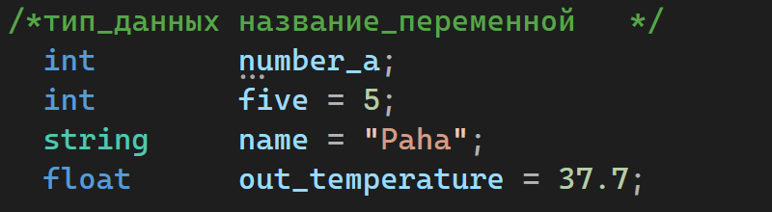
Имена
Именем (идентификатором) объекта в С++ является последовательность символом.
Имя НЕ должно начинаться с цифры. Но можно с любых символов.
Например: _point, point, $point123
123point – нельзя!

Slide 4
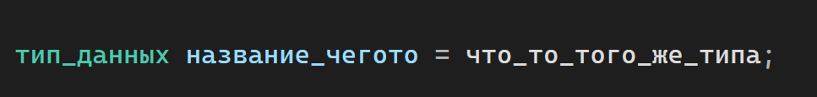
Типы данных
Тип данных определяет (неожиданно) тип объекта, который мы описываем. Это дает понять компилятору, сколько “весит” эта штука, что с ней можно делать, а что нельзя, и куда ее положить
https://metanit.com/cpp/tutorial/2.3.php

Slide 5
Типы данных
Простые типы:
Численные:
- int - целые числа
- float – дробь
- double – дробь двойной точности
- char – число с приколом: от -127 до 128. Зачем? Кодировать буквы. - bool – принимает два состояния – 1 и 0. aka false и true
Символьные:
- char – хранит ASCII символы (вернее их коды).
https://metanit.com/cpp/tutorial/2.3.php

Slide 6
Типы данных
Практика:
У нас есть кот. У кота есть несколько параметров:
Возраст
Вес
Длина хвоста
Кличка из одной буквы
Пол
Какие типы данных будем использовать?

Slide 7
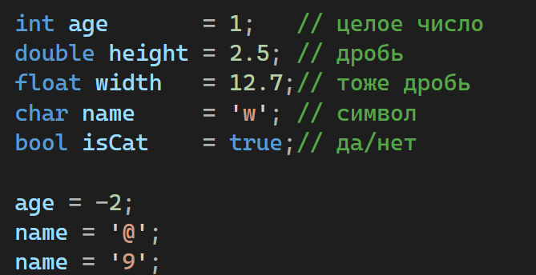
Типы данных

Slide 8
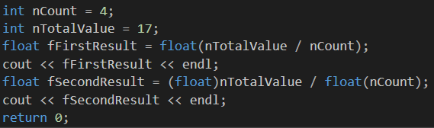

Преобразование типов данных
Явные преобразования – преобразования, которые указаны пользователем явно.
Неявные преобразования совершает машина.
Неявное преобразование
Явные преобразования

Slide 9
Функции ввода и вывода
В С++ определены две консольные функции для ввода/вывода cin/cout.
Сначала пишем строчку – using namespace std; и библиотека - <iostream>
cin >> a; cin >> b;
cin >> c >> d;
cout << a + b;
cout << a+b << “, “ << c*d << `\n`; cout << sizeof(a);
cout выводит информацию на консоль, стрелочки влево (из программы)
cin вводит информацию, стрелочки вправо (в сторону переменных)

Slide 10
Задачи!
1) A+B. Сложить два(2) целых числа. Вывести результат в консоль
2) Зарегистрироваться на acmp.ru
3) Сдать задачу здесь: https://acmp.ru/index.asp?main=task&id_task=1

